Slide 1



Facultad de Ingeniería Escuela de Sistemas y Computación
Proyecto Final
Cátedra: Nuevas Técnicas de Programación
Docente: Ing. Susana Mansapanta
Integrantes: Henry Chiluiza,
Daniel Iza,
Ian Masache,
Atik Yumbay.
Tema: Tienda en línea “Ranti-Ranti”

Slide 2
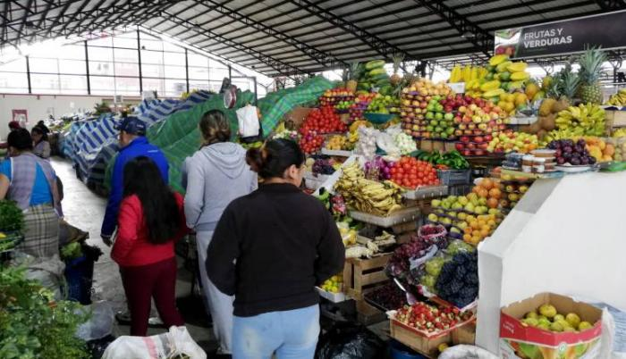

Introducción
“Ranti-Ranti”, un mercadillo en línea encaminado a resolver o disminuir el número de personas en los mercados para evitar aglomeraciones y prevenir el contagio del covid-19
Se comprendió las dificultades y el miedo que genera el covid-19 al momento de ir a comprar los víveres tanto para la semana y para el mes en mercados donde existe aglomeración de gente.

Slide 3

¿Qué podemos hacer para ayudar en minimizar el contagio de covid-19 ?
Respondiendo realizar un proyecto con la estructura de un mercado, donde se podrá encontrar todos los víveres que los clientes o usuarios requieran.
sadsfsdfdsfdsfdsfdsfsfsfsf
Siendo nuestros clientes potenciales: familias, amas de casa, jóvenes independientes (foráneos), y cualquier persona que quiera ahorrarse la molestia de ir al mercado, dedicado principalmente a las amas de casa y familias.

Slide 4
Objetivos
Objetivo General:
Creación de un sitio web parecido a un mercado que contenga diversos tipos de productos junto con recetas para la preparación de platillos de comida y disponer de entrega a domicilio
Objetivos específicos:
Comprender las necesidades de los usuarios que desean cocinar sus propios alimentos.
Conseguir las recetas de los platillos de comida más populares para los clientes.
Diseñar una interfaz amigable para cualquier tipo de usuario.
Utilizar colores agradables que no cansen la vista.

Slide 5
Alcance
Creará su perfil con su nombre, apellido, número de celular, correo electrónico y su dirección.
Se mostrará una barra de menús con las opciones de Mercado y Recetas donde entrará en una subcategoría que le permitirá seleccionar entre varios productos.

Slide 6
Fundamentación teórica
Visual Code
Laravel (eventos, listener, pusher)
PHP
Vuejs
Bootstrap
Altiria

Slide 7

Metodología Investigativa
Encaminado a resolver el numero de personas en los mercados para evitar aglomeraciones
Cliente potencial serian las familias
Buenas practicas Scrum para trabajar colaborativamente
Control de versiones de GitHub para la colaboración

